Slide 1
Особенности реализации проекта «ШАГ»: методический аспект
www.edu.gov.by
РОМАНОВСКАЯ ЛЮДМИЛА АНАТОЛЬЕВНА
заместитель директора
Национального института образования по методической работе

Slide 2
ПРОГРАММА НЕПРЕРЫВНОГО ВОСПИТАНИЯ ДЕТЕЙ И УЧАЩЕЙСЯ МОЛОДЕЖИ НА 2016-2020 годы
Важнейшими направлениями воспитания обучающихся являются:
идеологическое воспитание, которое определяется приоритетами развития белорусского общества и направлено на формирование целостной, нравственно зрелой, политически грамотной, активно участвующей в социальной жизни общества личности;
гражданское и патриотическое воспитание, направленное на формирование активной гражданской позиции, патриотизма, правовой, политической и информационной культуры.

Slide 3
ИНФОРМАЦИОННЫЙ ЧАС - ВАЖНЫЙ ЭЛЕМЕНТ В СИСТЕМЕ ВОСПИТАТЕЛЬНОЙ РАБОТЫ
Инструктивно-методическое письмо Министерства образования Республики Беларусь об организации классного руководства и работы куратора учебной группы в учреждениях образования
п 9. Классный руководитель и куратор обязаны:
9.3. проводить еженедельно информационные часы с целью своевременного ознакомления обучающихся с социально-экономической, общественно-политической и культурной жизнью страны по тематике, утвержденной заместителем руководителя, отвечающего за организацию идеологической и воспитательной работы

Slide 4
ИНФОРМАЦИОННЫЙ ЧАС - ЭФФЕКТИВНАЯ ФОРМА ИДЕОЛОГИЧЕСКОГО, ГРАЖДАНСКОГО И ПАТРИОТИЧЕСКОГО ВОСПИТАНИЯ
Информационный час – форма организации воспитательного процесса, направленная на формирование политической и информационной культуры учащейся молодежи, уважения к культурному и научному наследию, историческим достижениям Республики Беларусь, создание условий для участия подрастающего поколения в обсуждении экономических, социальных, политических и духовных проблем общества.
Цель – помочь молодежи ориентироваться в потоке происходящих в мире и стране событий, выработать активную гражданскую позицию, осознанно участвовать в общественной жизни страны.
Основными принципами проведения информационного часа являются: актуальность, интерактивность, подача материала в современной, интересной для молодежи форме.
Сложившаяся система информационной работы стала основой для разработки идеи проекта «ШАГ» («Школы Активного Гражданина»)

Slide 5
ПРОЕКТ «Школа Активного Гражданина»
Ключевая идея проекта – 9 шагов к формированию компетенций активного гражданства, 9 особенных по форме и содержанию информационных часов, которые проходят в конце каждого месяца для параллелей старших классов
навыки критического мышления
аналитические и коммуникативные умения
интерес к общественно- политической жизни
социальная ответственность
«гражданское участие» (активная гражданственность)

Slide 6
ПРОЕКТ «Школа Активного Гражданина»
1 НЕДЕЛЯ МЕСЯЦА:
ИНФОРАЦИОННЫЙ ЧАС
2 НЕДЕЛЯ МЕСЯЦА:
ИНФОРМАЦИОННЫЙ ЧАС
3 НЕДЕЛЯ МЕСЯЦА:
ИНФОРМАЦИОННЫЙ ЧАС
4 НЕДЕЛЯ МЕСЯЦА:
«ШАГ»
встраивается в сложившуюся систему воспитательной работы
поддерживает “методическую ритмичность” педагогических действий
позволяет привлечь к участию в мероприятиях проекта каждого ученика 8-11 классов

Slide 7
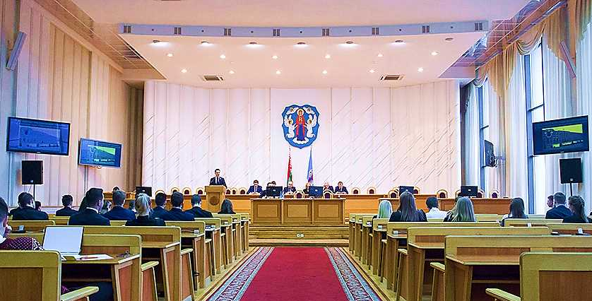
ПРОЕКТ «Школа Активного Гражданина»
Позволяет развивать навыки публичного обсуждения
ВАЖНО:
НЕ ТОЛЬКО ГОВОРИТЬ, НО СЛУШАТЬ И СЛЫШАТЬ
КРИТИЧЕСКИ ОЦЕНИВАТЬ
ФОРМУЛИРОВАТЬ СУЖДЕНИЯ

Slide 8
ПРОЕКТ «Школа Активного Гражданина»
Организационные модели проведения мероприятий проекта «ШАГ»
МОДЕЛЬ 1 для параллели классов с приглашением гостя
МОДЕЛЬ 2 для параллели классов без приглашения гостя
МОДЕЛЬ 3 в рамках классного коллектива
можно использовать технологию «100 ВОПРОСОВ КО ВЗРОСЛОМУ: СОБЫТИЯ, ФАКТЫ, КОММЕНТАРИИ»
рекомендуется использовать методические материалы, ежемесячно разрабатываемые Национальным институтом образования
рекомендуется использовать методические материалы, ежемесячно разрабатываемые Национальным институтом образования

Slide 9
ПРОЕКТ «Школа Активного Гражданина»
Технология «100 ВОПРОСОВ КО ВЗРОСЛОМУ: СОБЫТИЯ, ФАКТЫ, КОММЕНТАРИИ»
Еженедельный интервью-проект Белтелерадиокомпании
«24 вопроса»
Победитель «ТЭФИ-2007» в номинации «Программа для детей»

Slide 10
ПРОЕКТ «Школа Активного Гражданина»
Организационные модели проведения мероприятий проекта «ШАГ»
МОДЕЛЬ 1 для параллели классов с приглашением гостя
МОДЕЛЬ 2 для параллели классов без приглашения гостя
МОДЕЛЬ 3 в рамках классного коллектива
можно использовать технологию «100 ВОПРОСОВ КО ВЗРОСЛОМУ: СОБЫТИЯ, ФАКТЫ, КОММЕНТАРИИ»
рекомендуется использовать методические материалы, ежемесячно разрабатываемые Национальным институтом образования
рекомендуется использовать методические материалы, ежемесячно разрабатываемые Национальным институтом образования

Slide 11
ПРОЕКТ «Школа Активного Гражданина»
Информационная поддержка проекта
www.adu.by
Предоставление информации о наиболее важных общественно-политических и социальных событиях, произошедших в стране за месяц
Разработка методических рекомендаций по проведению мероприятий и размещение их на национальном образовательном портале Национальный институт образования

Slide 12
ПРОЕКТ «Школа Активного Гражданина»
Особенности методических материалов:
ШАГ 3.
«МЫ ДЕЙСТВУЕМ»
Целевая установка – формировать рефлексивные умения, понимание взаимосвязи между личной гражданской инициативностью и благополучием страны (компетенция социального действия)
ШАГ 2.
«МЫ РАЗМЫШЛЯЕМ» Целевая установка – развивать критическое мышление, умение анализировать полученную информацию, формулировать и высказывать собственные суждения по вопросам развития гражданского общества
ШАГ 1.
«МЫ УЗНАЁМ»
Целевая установка – информировать учащихся

Slide 13
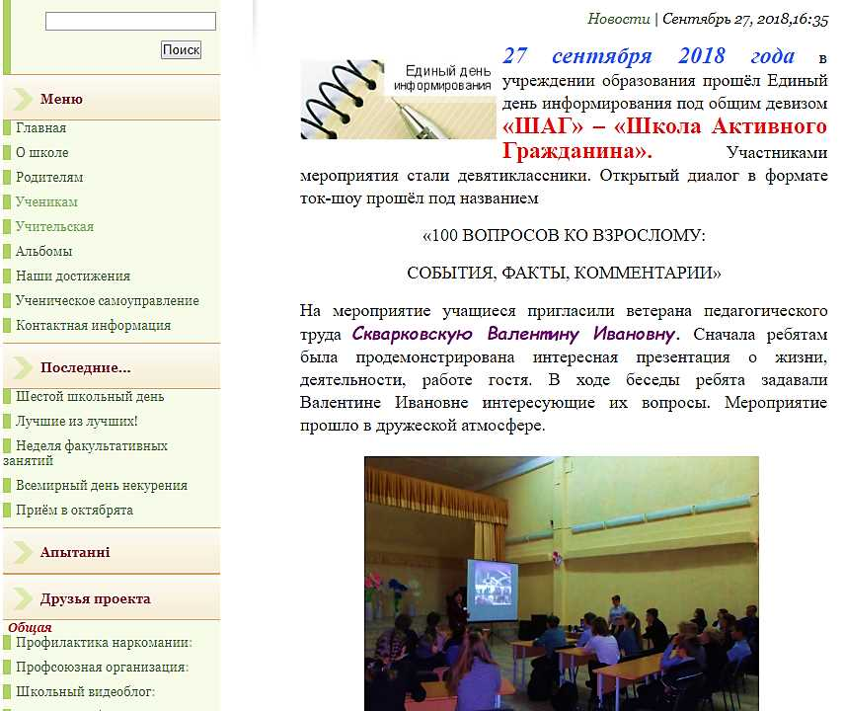
ПРОЕКТ «Школа Активного Гражданина»
ГУО «Средняя школа №3 г. Крупки»

Slide 14
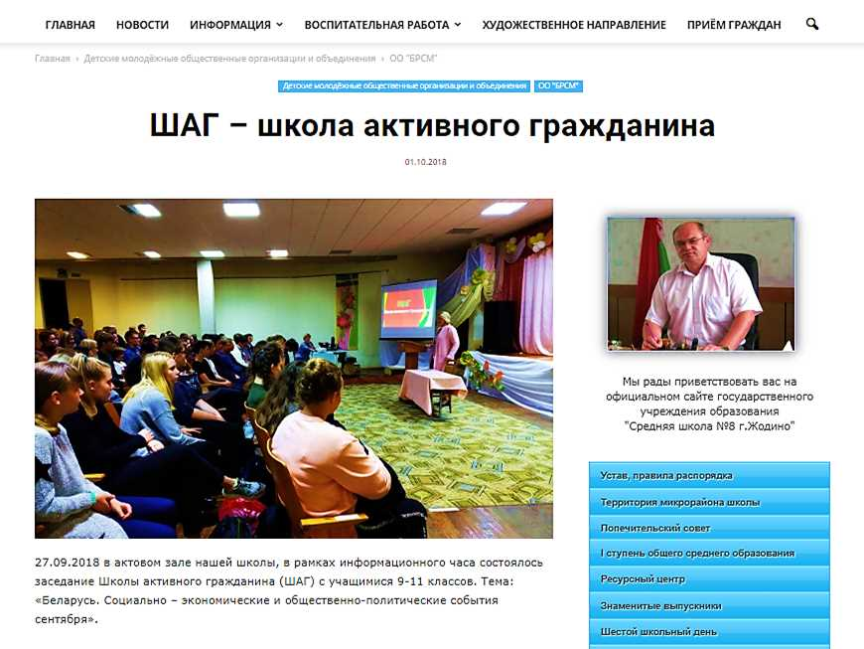
ПРОЕКТ «Школа Активного Гражданина»
ГУО «Средняя школа №8 г. Жодино»

Slide 15
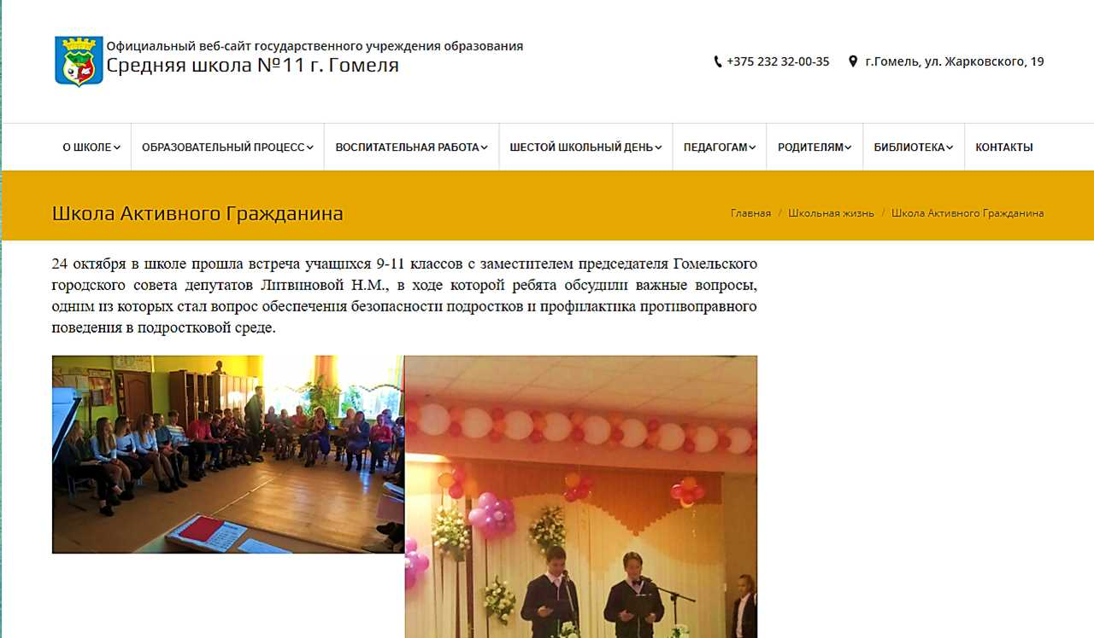
ПРОЕКТ «Школа Активного Гражданина»
ГУО «Средняя школа №11 г. Гомеля»

Slide 16
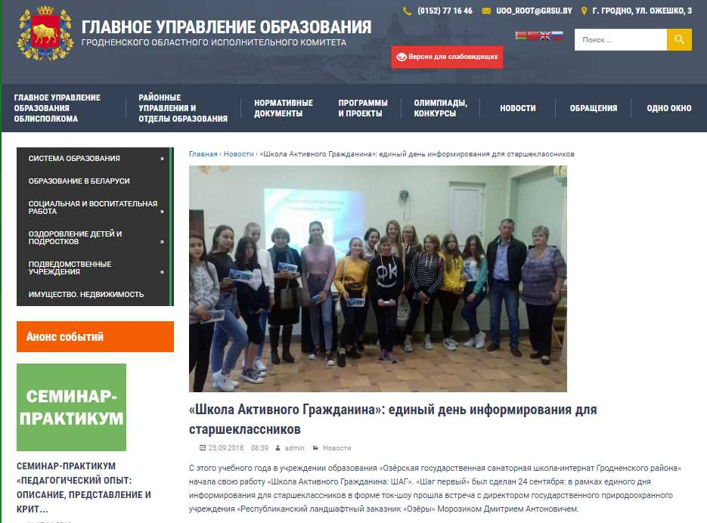
ПРОЕКТ «Школа Активного Гражданина»
Главное управление образования
Гродненского областного исполнительного комитета

Slide 17
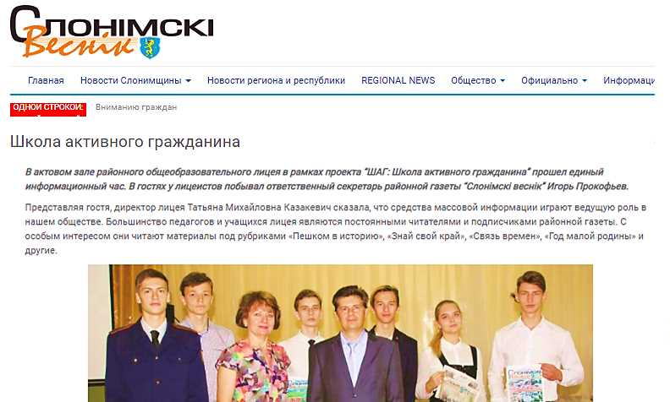
ПРОЕКТ «Школа Активного Гражданина»
ГУО «Слонимский районный лицей»

Slide 18
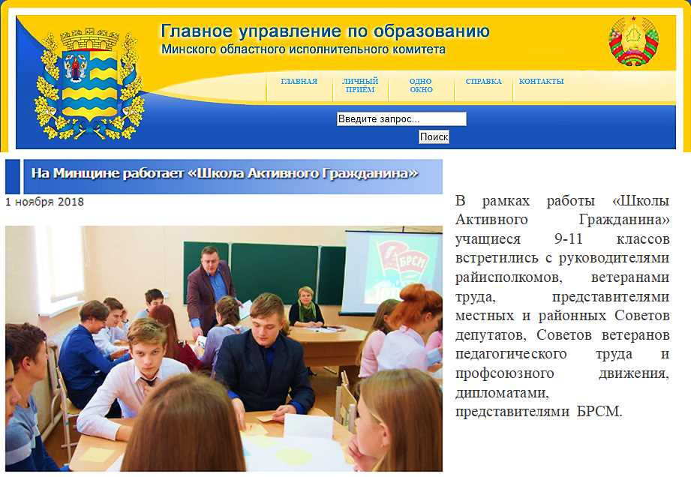
ПРОЕКТ «Школа Активного Гражданина»
Главное управление образования
Минского областного исполнительного комитета

Slide 19
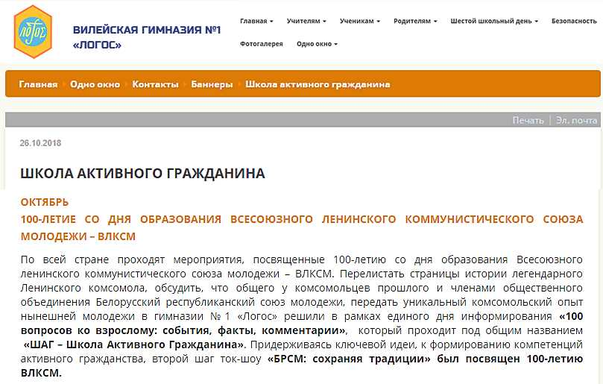
ПРОЕКТ «Школа Активного Гражданина»
ГУО «Вилейская гимназия № 1 “Логос”»

Slide 20
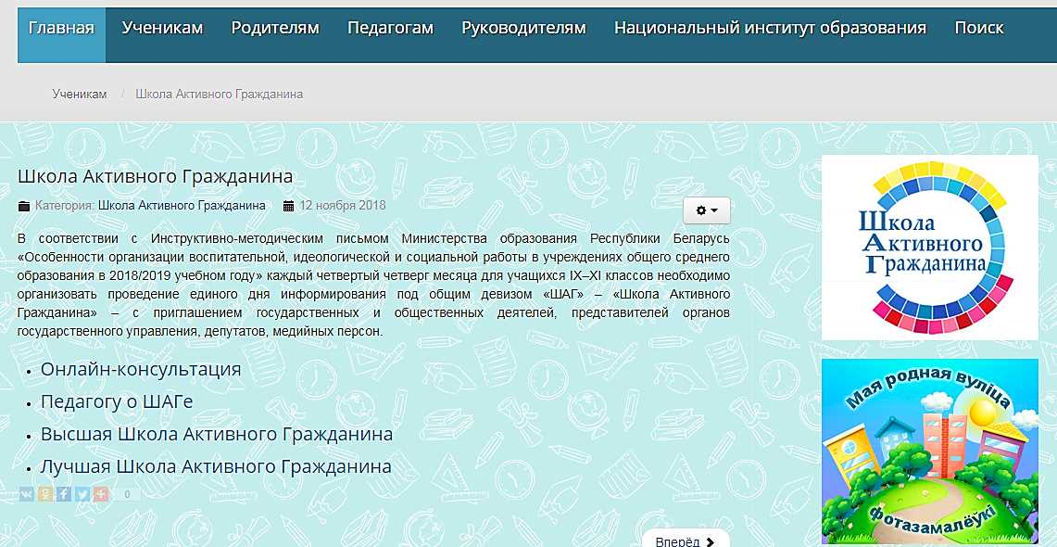

Slide 21
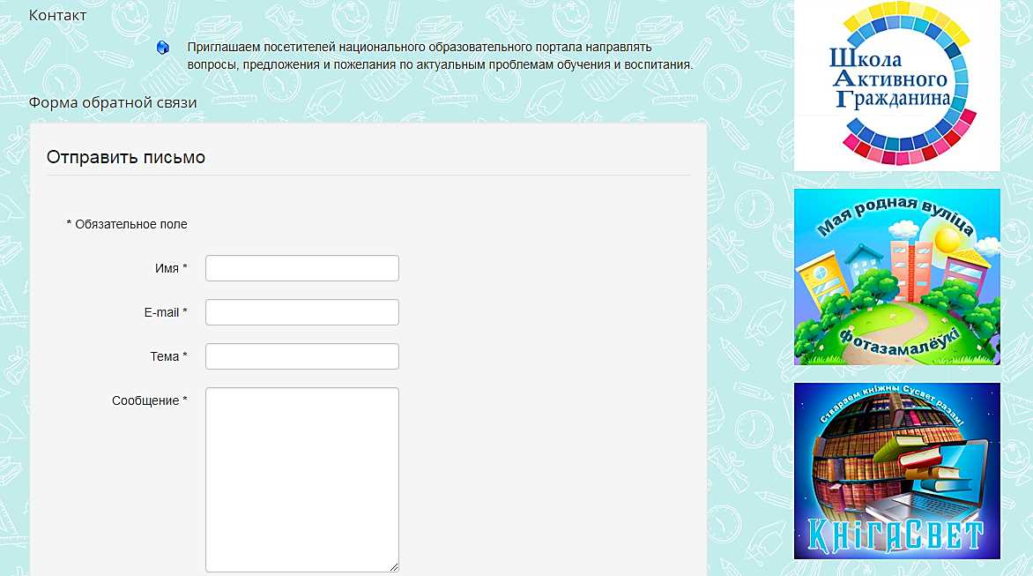

Slide 25
Научно-методическое учреждение «Национальный институт образования» Министерства образования Республики Беларусь
Сайт:
www.adu.by
Электронная почта: info@adu.by
Телефон: +375 17 200-59-09

